Slide 1
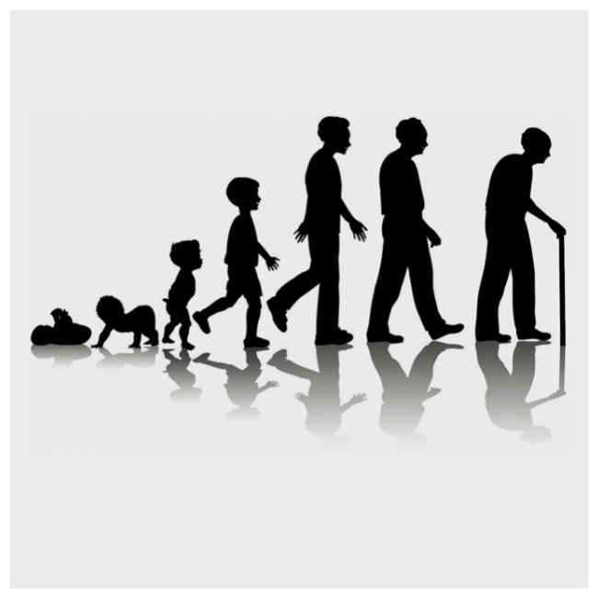
LES Etapes DE LA VIDA

Slide 2


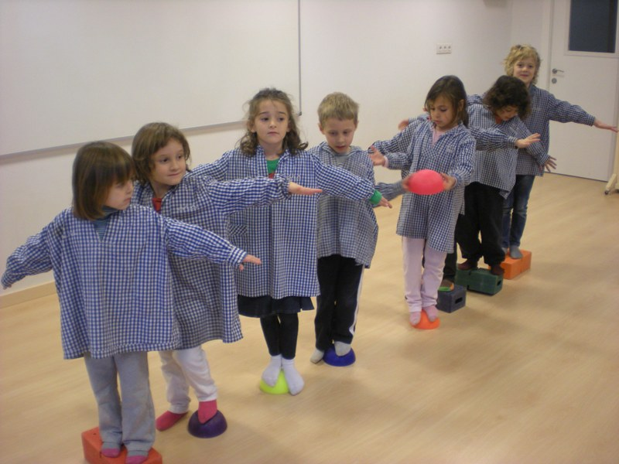

LA VIDA DE LES PERSONES
Les persones naixem, creixem, vivim, ens reproduïm i morim.
Passem per 4 etapes que són: la infància, l’adolescència, l’edat adulta i la vellesa.

Slide 3
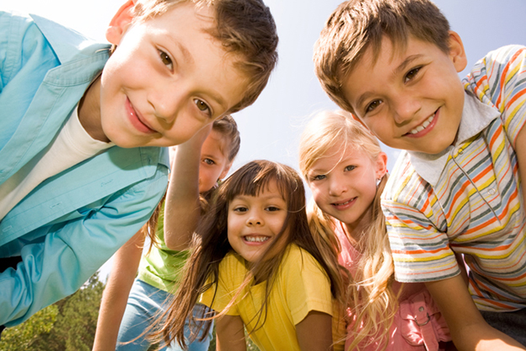
La infància
La infància és la primera etapa de la vida, que s’inicia quan naixem.
Comença als 0-12anys, en aquesta edat depenem dels nostre pares. Es desenvolupa les capacitats intel·lectuals a més de tot el seu cos la estatura, la musculatura...
També aprenem el més bàsic com : caminar, parlar, llegir, escriure...

Slide 4

L’ADOLESCÈNCIA
Es la segona etapa de la vida de una persona. Comença als 12 anys i acaba als 20 anys. Hi ha dues etapes que són : adolescència primerenca(12anys-14anys) i adolescència tardana(15anys-19anys).
A les noies els creixen els pits, se’ls els eixamplen els malucs i els creix pèl al pubis i les aixelles(les noies comencen a ovular).
Els nois augmenta la mida del penis i dels testicles, la veu se’ls fa més greu, se’ls desenvolupen la musculatura, els creix pèl al pubis, a les aixelles, a la cara i a la resta del cos(els nois comencen a tindre espermatozoides).
És el període en el qual ens independitzem del adults i fem noves activitats i responsabilitats.

Slide 5

L’EDAT ADULTA
Es la tercera etapa de la vida. Hi ha tres parts: adultesa primerenca(18-40anys), adultesa mitjana(40-65anys) i adultesa tardaria(65-vellesa).
El cos està totalment format.
En aquesta etapa es prenen decisions importants i s’assumeixen noves responsabilitats entre les quals es reproduir-se. A partir dels 40anys els homes s’han de fer una prova per la pròstata. Les noies tenen la menopausa, que vol dir que no ovulen mai més.

Slide 6

La vellesa
Es la quarta i última etapa de la vida(comença dels 65 als 70 anys).
Els òrgans iguals que el cos es fan vells, per això s’ha de tenir cura de tot el cos.
Es gaudeix d’una gran experiència i pots veure créixer a altres generacions.

Slide 7

FI

